Slide 1

안드로이드 & web 프로젝트
나홀로 이사
나홀로 이사
팀명 : 민족(MZ)대이동
전문기, 전현우, 최서영, 박찬희, 이효명

Slide 2
목차
03 개발
개발정보
역할분담
시간 계획서
01 기획
배경 및 동기
벤치마킹
마인드맵
04 다이어그램
USECASE
ERD
CLASS
02 설계
중점개발내용
요구사항
사이트 맵
05 시연화면
나홀로 이사

Slide 3
01 기획
1. 배경 및 동기
2. 벤치마킹

Slide 4
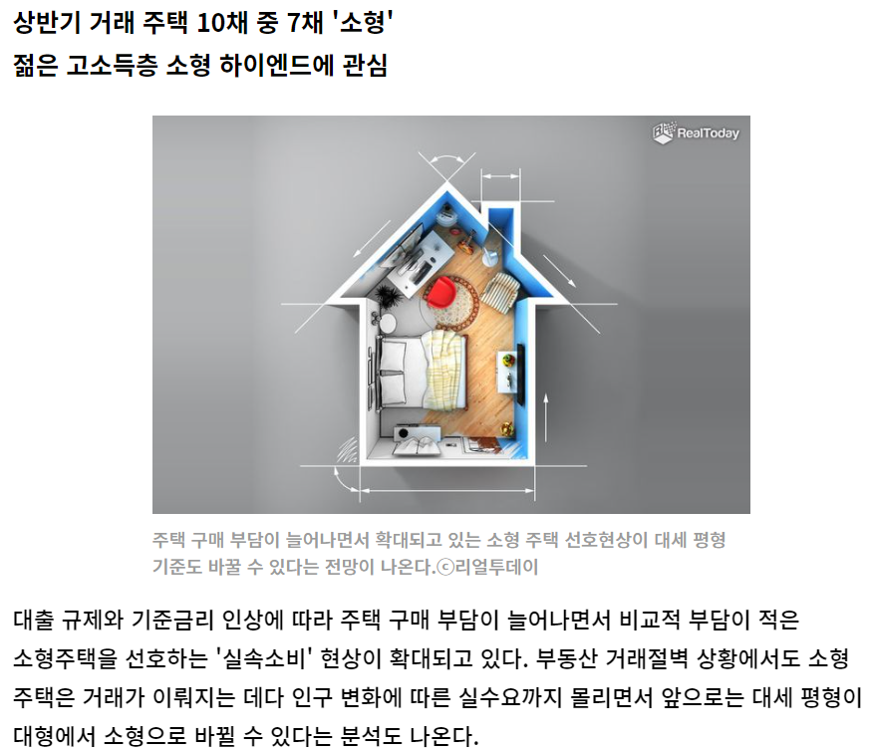
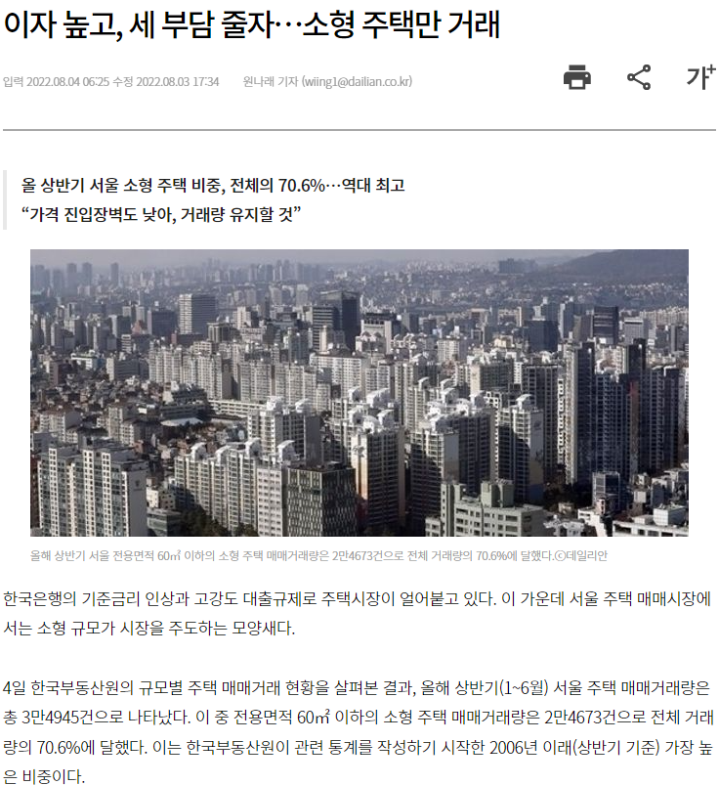
1. 배경 및 동기
소형주택 거래 증가

Slide 5
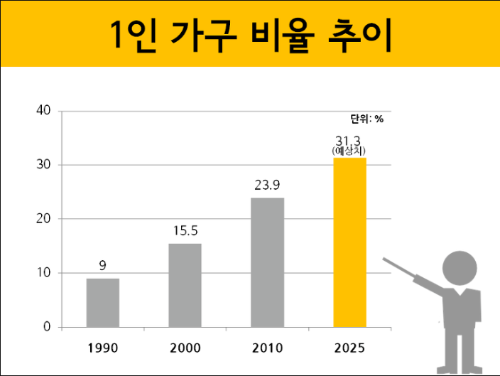
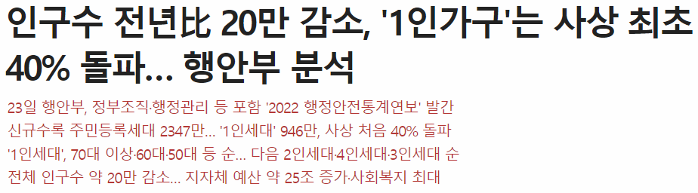
1. 배경 및 동기
1 인 가구 증가

Slide 6
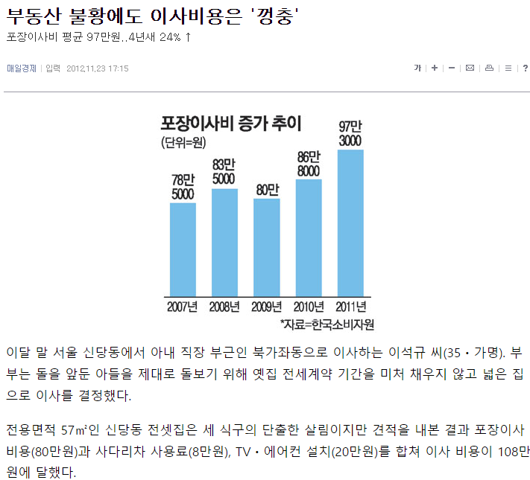
1. 배경 및 동기
비싼 이사비용

Slide 7
2. 벤치 마킹
짐싸
숨고
이사모아
장점 : 깔끔한 UI 쉬운 짐 목록 추가
단점 : 세세하고 긴 견적산출 과정 모의 견적 조회 불가
장점 : 모의 견적 간단하고 단순한 견적산출 과정
단점 : 짐 목록을 사용자가 일일이 기입
장점 : 간편한 이사 견적 산출
가시성 좋은 고객센터
단점 : 기사 및 업체 매칭 까지 대기시간 있음

Slide 8
02 설계
1. 중점개발내용
2. 요구사항
3. 사이트 맵

Slide 9
1. 중점개발내용
1. 중점개발내용
관리자
고객
공통사항
매출 및 정산 관리
기사관리
매칭관리 (기사-손님)
채팅봇 관리
회원가입, 로그인, 로그아웃
견적확인
마이페이지
업체 서비스 소개
채팅봇

Slide 10
2. 요구사항
2. 요구사항
유형 | 기능 | 내용 | 우선순위 | 중요도
메인 화면 | 채팅 봇 | - 문의 하기 - 자주 묻는 질문 | 3 | 3
 | 기업소개 | - 메인 소개 화면 | 2 | 4
 | 로그인 | - 로그인 - sns로그인 | 1 | 1
 | 회원가입 | - 회원 가입 | 1 | 1

Slide 11
2. 요구사항
2. 요구사항
유형 | 기능 | 내용 | 우선순위 | 중요도
마이 페이지 | 내 정보 | 비밀번호 수정 개인정보 수정 탈퇴 하기 | 2 | 2
 | 매칭 현황 | 현재 매칭 정보 매칭된 기사 정보 | 1 | 1
 | 결제 내역 | 결제 내역 및 세부내용 | 1 | 2
모의 견적 화면 | 모의견적 | 거리계산 API 항목별 단가 지정 실시간 연산 | 3 | 3

Slide 12
2. 요구사항
2. 요구사항
유형 | 기능 | 내용 | 우선순위 | 중요도
견적 화면 | 기본 이사 정보 | 이사 종류, 이사 날짜&시간대, 출/도착지, 출/도착지 옵션 설정 | 1 | 1
 | 짐 항목 추가 | 짐 항목 선택 | 1 | 1
 | 짐 세부 사항 | 선택한 항목의 수 만큼 짐 세부 사항 작성 란 생성 요청사항 작성 란 | 2 | 1
 | 견적 결과 및 결제 화면 | 견적서 화면 카카오 페이 API | 1 | 1

Slide 13
2. 요구사항
2. 요구사항
유형 | 기능 | 내용 | 우선순위 | 중요도
관리자 화면 | 고객 관리 | 고객 검색 / 추가 / 수정 / 삭제 | 3 | 2
 | 매칭 관리 | 매칭 현황 조회 (매칭중/매칭완료/이사완료) 주소 수정 | 1 | 1
 | 견적 관리 | 견적 관리 | 1 | 1
 | 정산 관리 | 정산 조회 매출 조회 | 3 | 2
 | 상담 관리 | 문의 조회 자동 답변 | 4 | 3

Slide 14
3. 사이트 맵
3. 사이트 맵
회사소개
서비스
쇼핑
마이페이지 (기사)
마이페이지 (손님)
기업 정보
공지사항 관련규정/약관
요금 조회
모의 견적 측정
자주 묻는 질문
채팅봇
오늘의 청소물품
베스트 상품
할인 상품
카테고리
프로필 수정
매칭 고객 정보
조회 및 취소
로그아웃
결제내역

Slide 15
03 개발
1. 개발정보
2. 역할분담
3. 시간 계획서

Slide 16




1. 개발정보
1. 개발정보
OS
DEV
DB
ㅋㅋㅋㅋ
Windows
10 Pro
JDK
17.0.1
Android Studio Chipmunk 2021.2.1
Maria DB

Slide 17



1. 개발정보
1. 개발정보
CO-Tool
ㅋㅋㅋㅋ
Git
2.34.1
Bootstrap
5.1.3
Google Meet

Slide 18
2. 역할 분담
2. 역할 분담
호스팅용 서버 셋팅
DB 테이블 구성
견적 연산+모의견적
매칭 현황
채팅 봇
정산 조회
화면구성 및 UI
로그인, 회원가입
결제(매출) 내역
회원 관리
마이 페이지
채팅 봇 연동
로그인 폼
전문기 (팀장)
박찬희
전현우
최서영

Slide 19
3. 시간 계획서
8월10일~9월2일
3. 시간 계획서

Slide 20
3. 시간 계획서
8월10일~9월2일
3. 시간 계획서

Slide 21
04 다이어그램
1. USECASE
2. ERD

Slide 22

1. USECASE - 비회원
1..USECASE - 비회원
비밀번호 수정
마이 페이지
회원가입
내 정보
개인정보 수정
로그인
탈퇴
모의 견적
매칭 내역
모의 견적
결제 내역
견적 작성
기본 이사정보
짐 항목 및 수량
짐 세부
정보
견적서
확인
결제

Slide 23
1. USECASE - 회원
1..USECASE - 회원
비밀번호 수정
마이 페이지
로그인
내 정보
개인정보 수정
탈퇴
모의 견적
매칭 내역
모의 견적
결제 내역
견적 작성
기본 이사정보
짐 항목 및 수량
짐 세부
정보
견적서
확인
결제

Slide 24

1. USECASE - 관리자
1..USECASE - 관리자
고객 관리
검색/추가/
수정/삭제
로그인
매칭 관리
검색/수정
견적 관리
검색
정산 조회
정산 관리
매출 조회
문의 조회
직원/고객
문의 답변
상담 관리
자동 답변
추가/수정/삭제

Slide 25

2. ERD
2..ERD
Calculate(정산 테이블)
컬럼 명 | 데이터 타입 | 내용
No | INT | 순번
Res_num | INT | 예약 번호
c_date | DATETIME | 요청 발생 시점
po_code | VARCHAR | 품목 코드
po_wname | VARCHAR | 품목 종류 명
po_name | VARCHAR | 품목 명
Quantity | INT | 개수
unit_price | INT | 단가
price | INT | 가격
cal_type | VARCHAR | 구분

Slide 26
2. ERD
2..ERD
Chatbot(채팅 봇 테이블)
컬럼 명 | 데이터 타입 | 내용
No | INT | 순번
questions | VARCHAR | 질문
answer | VARCHAR | 응답
type | VARCHAR | 질문 종류
E_Category(견적 단가 테이블)
컬럼 명 | 데이터 타입 | 내용
No | INT | 순번
name | VARCHAR | 항목 명
cost | INT | 단가
page | INT | 해당 페이지

Slide 27
2. ERD
2..ERD
Estimate(견적 테이블)
컬럼 명 | 데이터 타입 | 내용 | 컬럼 명 | 데이터 타입 | 내용
Res_num | INT | 순번 | Furniture | VARCHAR | 가구 품목
ID | VARCHAR | 고객 아이디 | Home_App | VARCHAR | 가전 품목
Name | VARCHAR | 고객 이름 | Other | VARCHAR | 기타 품목
SV_Type | VARCHAR | 서비스 타입 | Furniture_Det | VARCHAR | 가구 품목 상세
Sel_Date | DATETIME | 이사 날짜 | Home_App_Det | VARCHAR | 가전 품목 상세
Start_Point | VARCHAR | 출발지 | Other_Det | VARCHAR | 기타 품목 상세
Statr_OP | VARCHAR | 출발지 옵션 | Request | VARCHAR | 요청 사항
End_Point | VARCHAR | 도착지 | State | INT | 결제 상태
End_OP | VARCHAR | 도착지 옵션 | Price | INT | 총 가격
 |  |  | Req_Date | DATETIME | 요청 발생 시점

Slide 28
2. ERD
2..ERD
Inquiry(문의 테이블)
컬럼 명 | 데이터 타입 | 내용
No | INT | 순번
ID | VARCHAR | 아이디
Name | VARCHAR | 이름
Contents | VARCHAR | 문의 내용
Time | DATETIME | 요청 시점
Answer | VARCHAR | 답변
Status | INT | 상태
Level | INT | 구분

Slide 29

2. ERD
2..ERD
Matching(매칭 테이블)
컬럼 명 | 데이터 타입 | 내용
Res_num | INT | 예약번호
User_ID | VARCHAR | 고객 아이디
Driver_ID | VARCHAR | 배달 기사 아이디
SV_Type | VARCHAR | 이사 종류
Reservat_Date | DATETIME | 이사 날짜
Start_Point | VARCHAR | 출발지
Start_OP | VARCHAR | 출발지 옵션
End_Point | VARCHAR | 도착지
End_OP | VARCHAR | 도착지 옵션
Luggage_List | VARCHAR | 짐 목록
Requests | VARCHAR | 요청사항
Req_State | INT | 매칭 상태
Req_Date | DATETIME | 요청 발생 시점
Cost | INT | 총 가격

Slide 30
2. ERD
2..ERD
Money(매출 테이블)
컬럼 명 | 데이터 타입 | 내용 | 컬럼 명 | 데이터 타입 | 내용
No | INT | 순번 | SV_Type | VARCHAR | 이사 종류
Res_num | VARCHAR | 예약번호 | SV_price | INT | 이사 가격
ID | VARCHAR | 고객 이름 | Elevator | VARCHAR | 엘리베이터 유무
Sel_Date | DATETIME | 이사 날짜 | Elevator_Price | INT | 엘리베이터 가격
Req_Date | DATETIME | 요청 발생 시점 | Parking | VARCHAR | 주차장 유무
Start_Point | VARCHAR | 출발지 | Parking_Price | INT | 주차장 가격
End_Point | VARCHAR | 도착지 | Luggage_List | VARCHAR | 짐 목록
Km | DOUBLE | 거리 | Luggage_Price | INT | 짐 가격
Km_Price | INT | 거리 가격 | State | INT | 상태
 |  |  | Price | INT | 총 가격

Slide 31
2. ERD
2..ERD
User(유저 테이블)
컬럼 명 | 데이터 타입 | 내용
ID | VARCHAR | 아이디
PW | VARCHAR | 비밀번호
Name | VARCHAR | 이름
Email | VARCHAR | 이메일
Tel | VARCHAR | 전화 번호
Pic | VARCHAR | 사진
Join_Date | DATETIME | 가입 날짜
Stete | INT | 유저 상태
Level | INT | 유저 레벨

Slide 32
05 시연화면
1. 시연화면

Slide 33
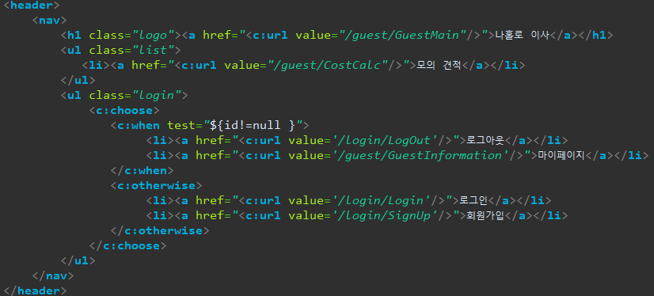
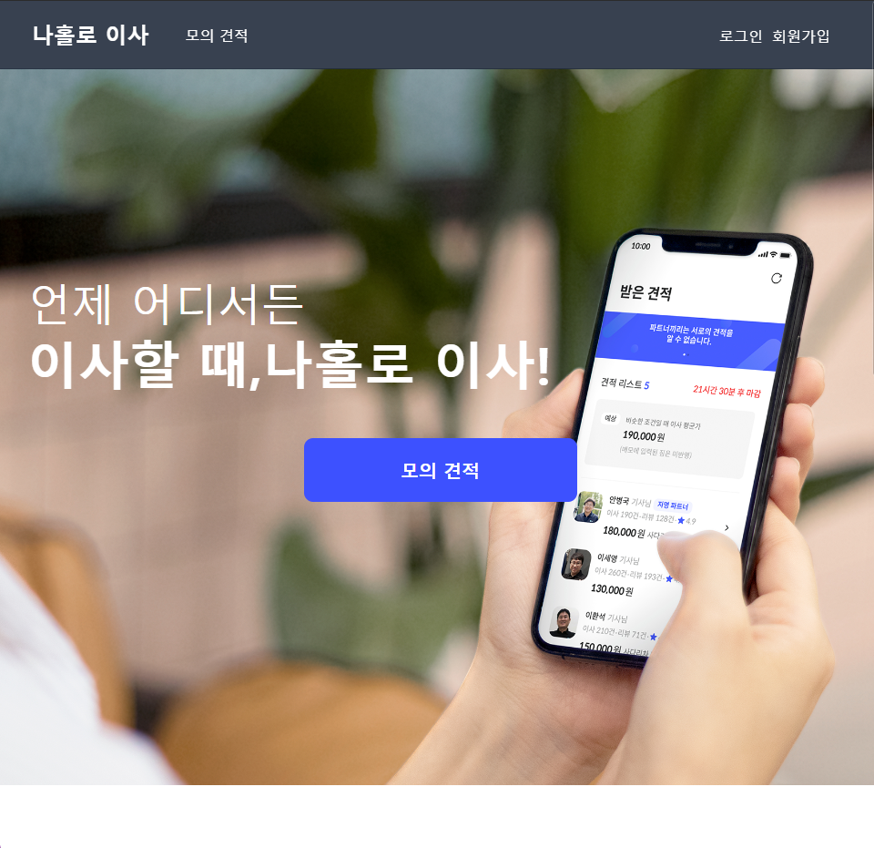
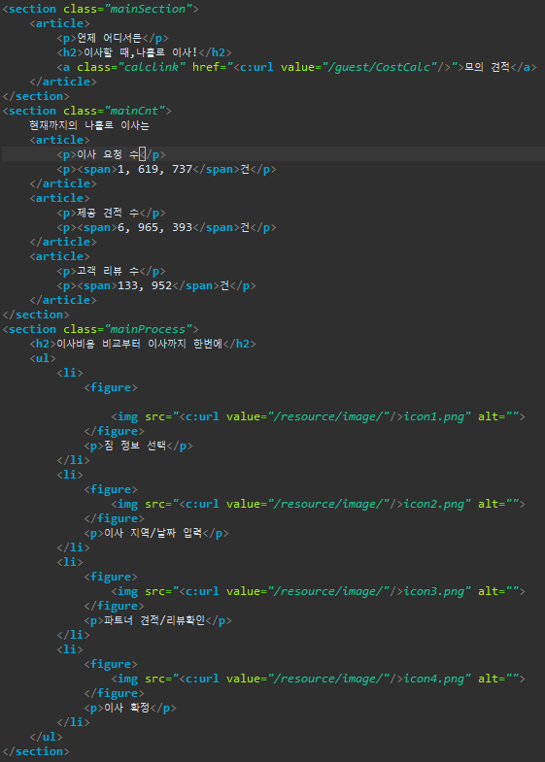
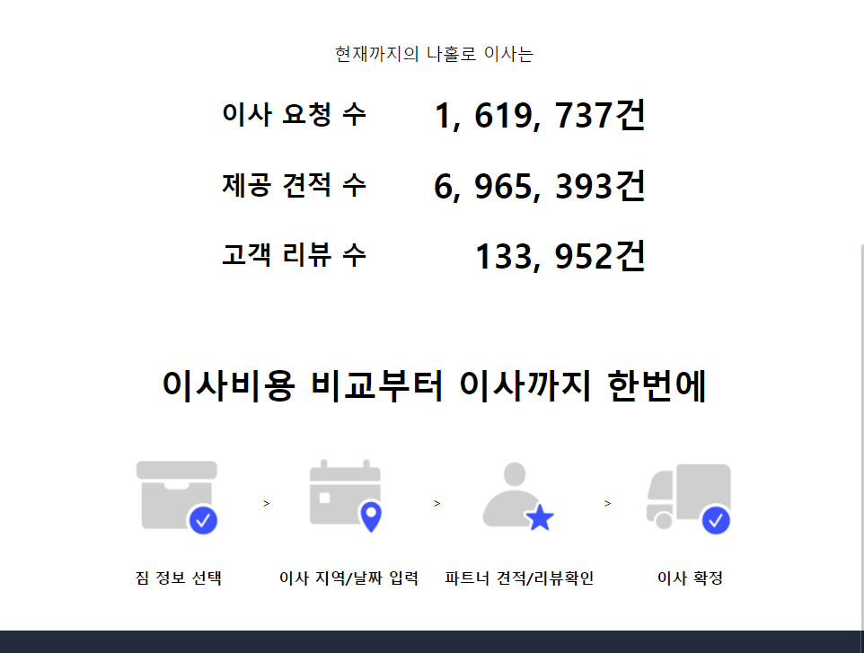
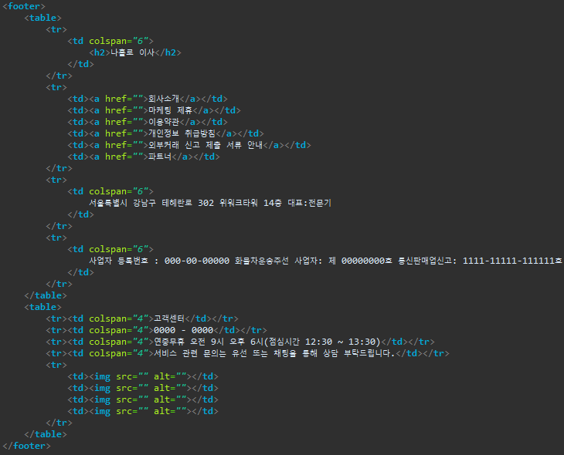
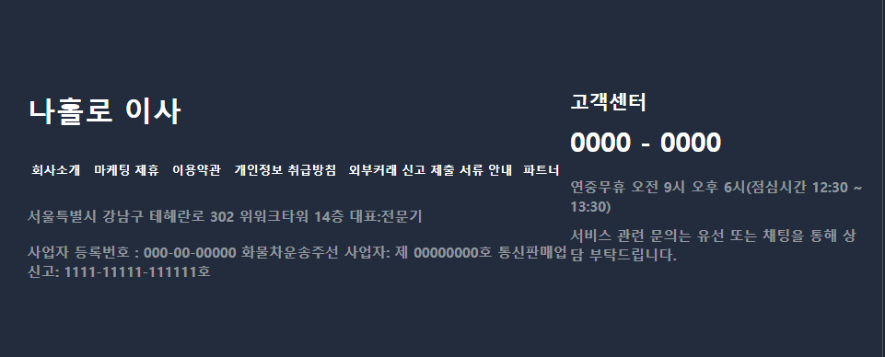
시연 화면- 메인 화면
시연 화면- 메인 화면

Slide 34
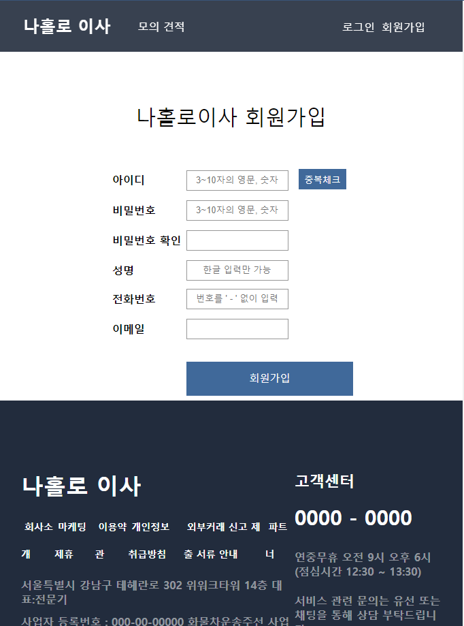
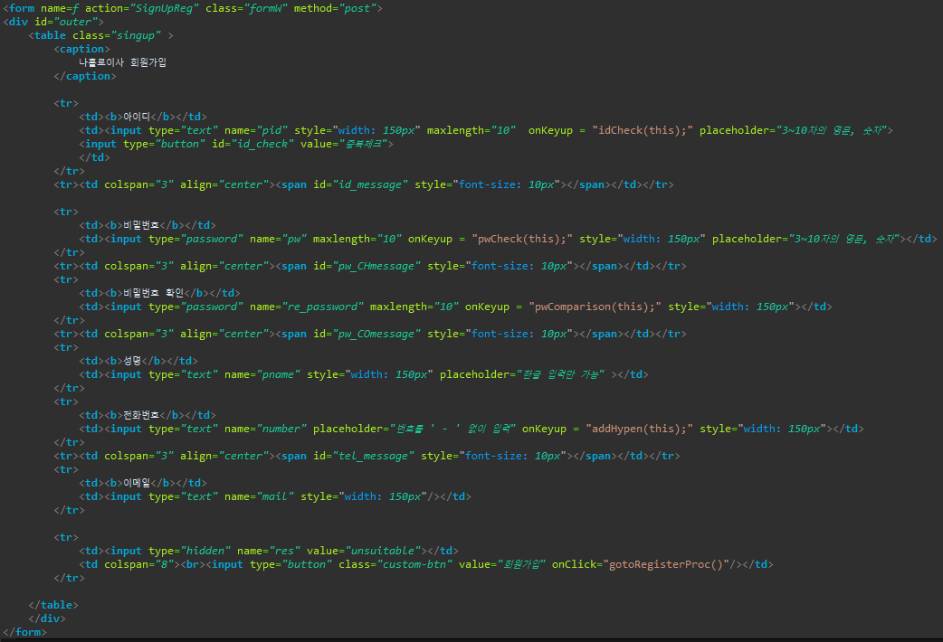
시연 화면- 회원가입
시연 화면- 회원가입

Slide 35
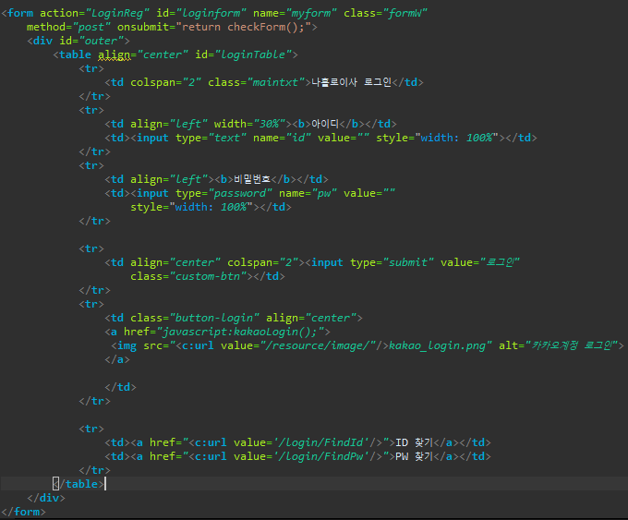
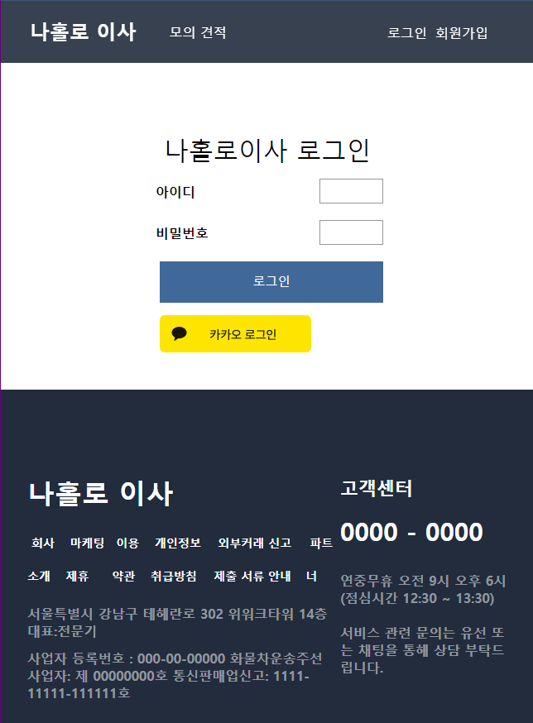
시연 화면- 로그인
시연 화면- 로그인

Slide 36
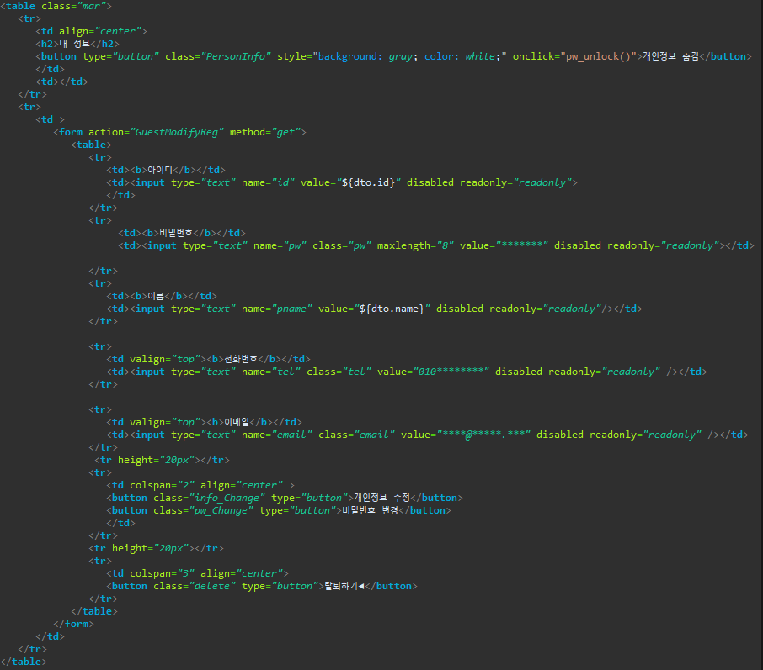
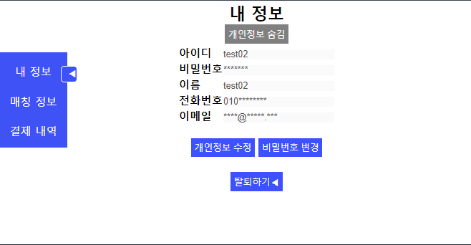
시연 화면- 내 정보
시연 화면- 내 정보

Slide 37
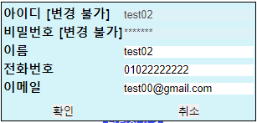
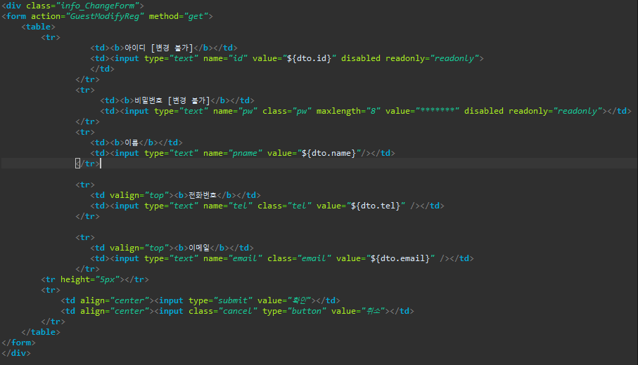
시연 화면- 내 정보
시연 화면- 내 정보

Slide 38
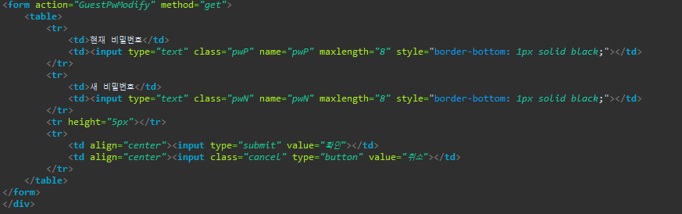
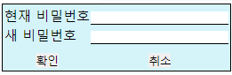
시연 화면- 내 정보
시연 화면- 내 정보

Slide 39
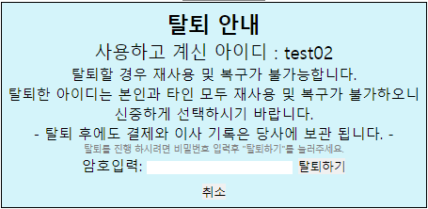
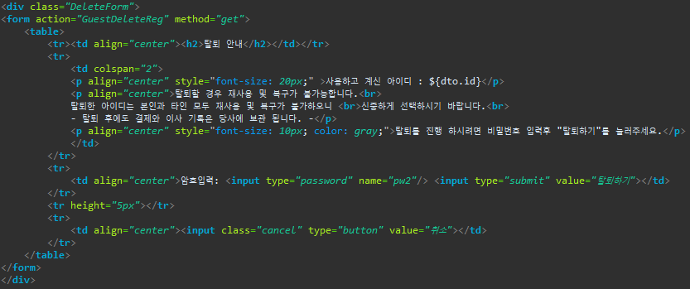
시연 화면- 내 정보
시연 화면- 내 정보

Slide 40
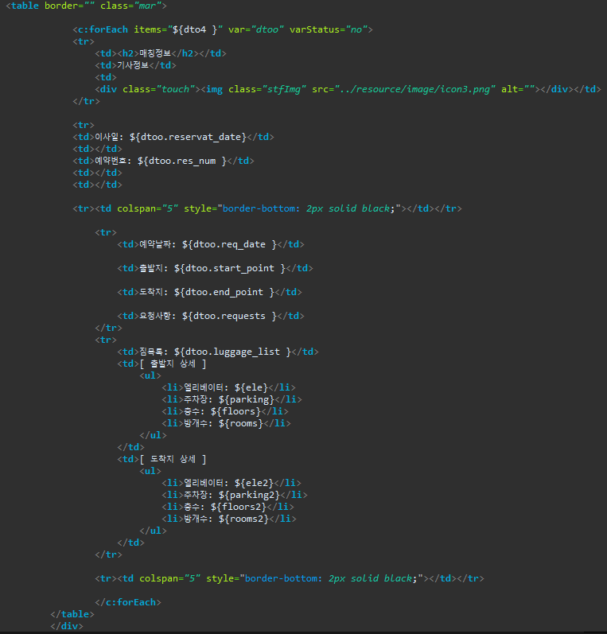
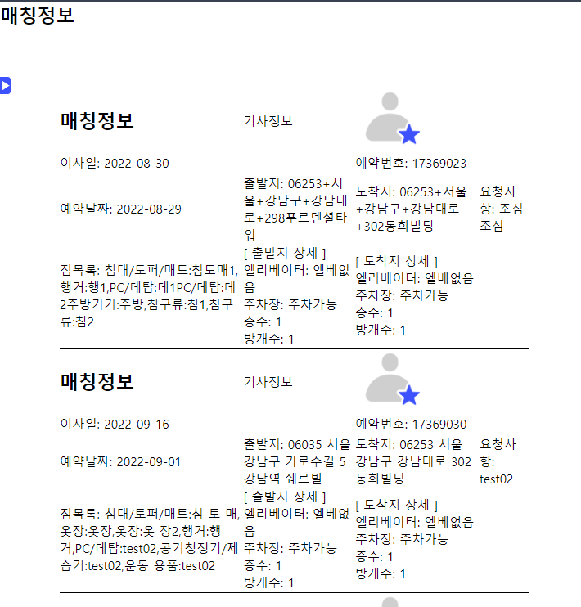
시연 화면- 매칭 정보
시연 화면- 매칭 정보

Slide 41
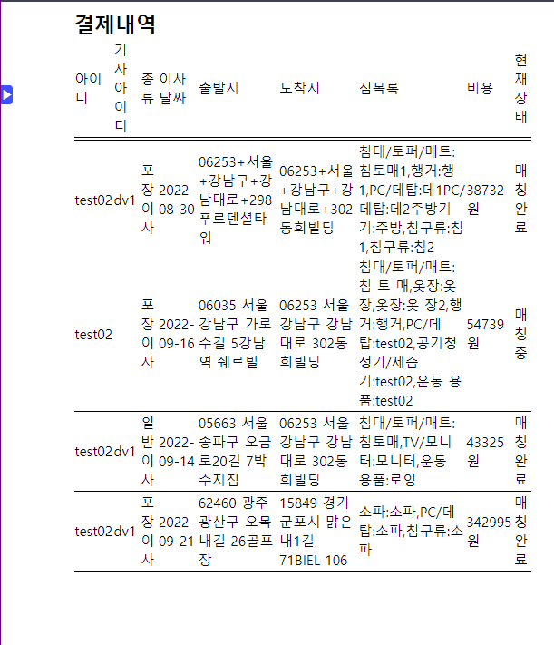
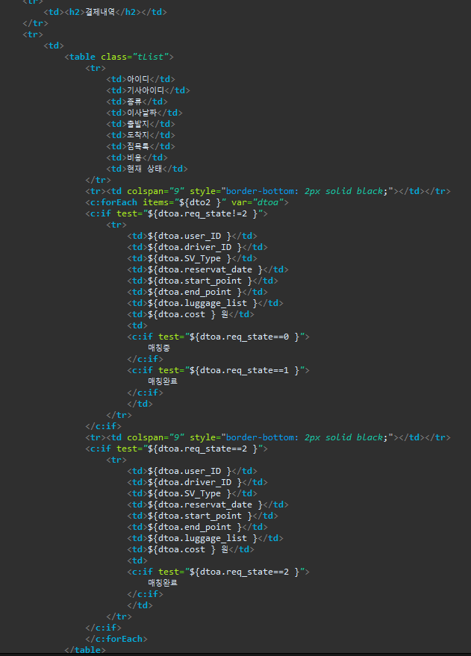
시연 화면- 결제 내역
시연 화면- 결제 내역

Slide 42
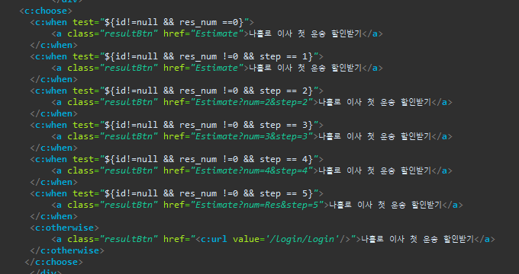
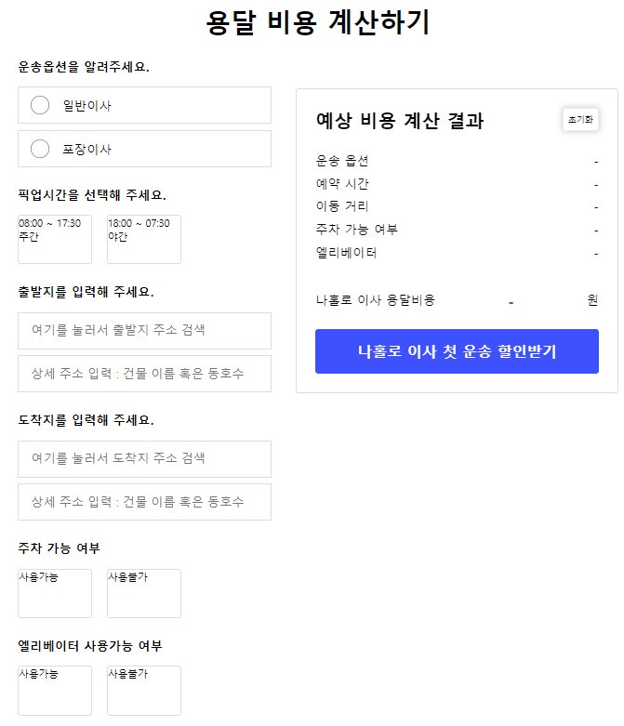
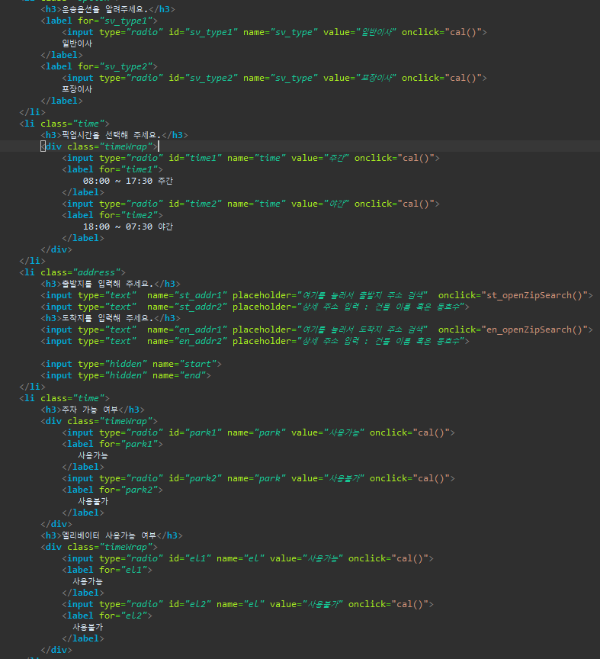
시연 화면- 모의견적
시연 화면- 모의견적

Slide 43
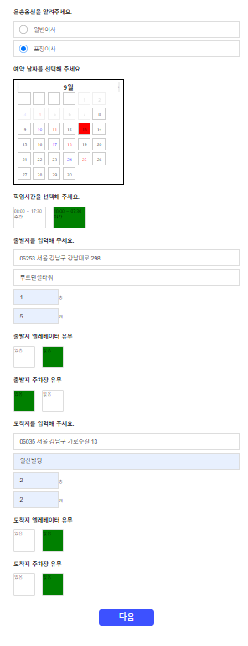
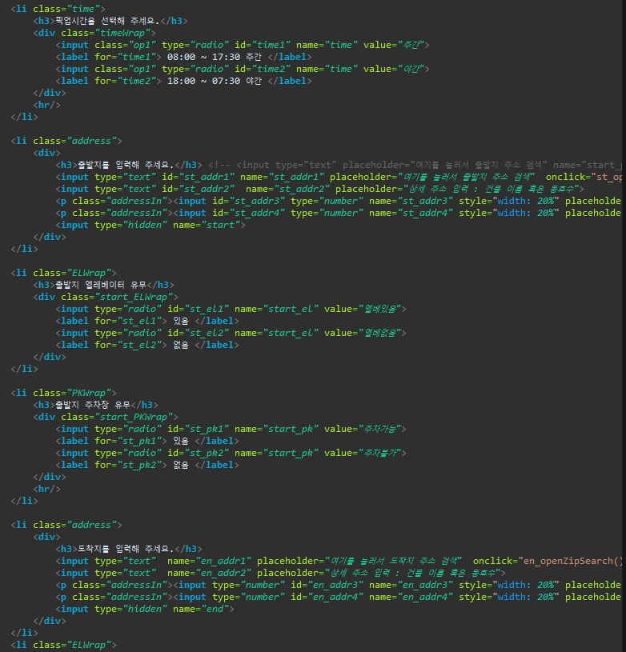
시연 화면- 견적화면1
시연 화면- 견적화면1

Slide 44
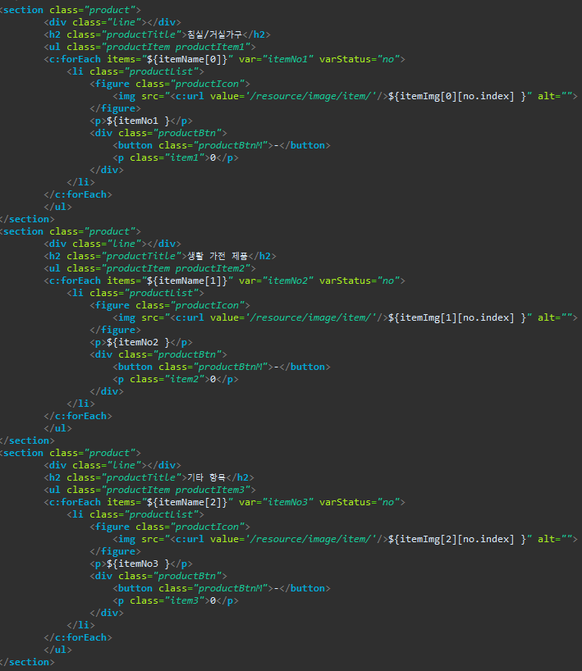
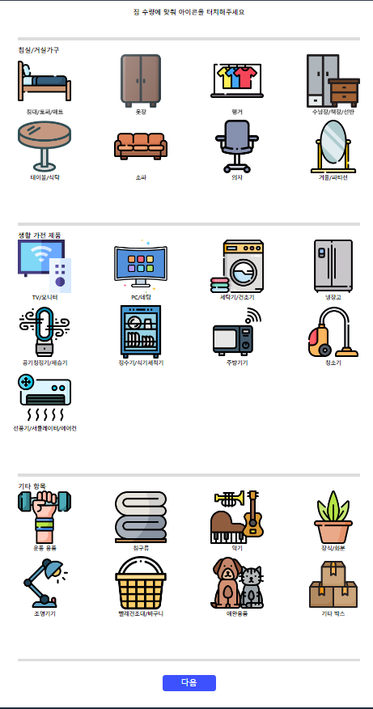
시연 화면- 견적화면2
시연 화면- 견적화면2

Slide 45
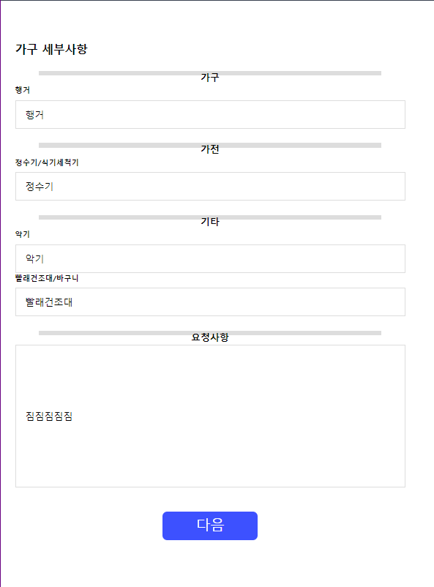
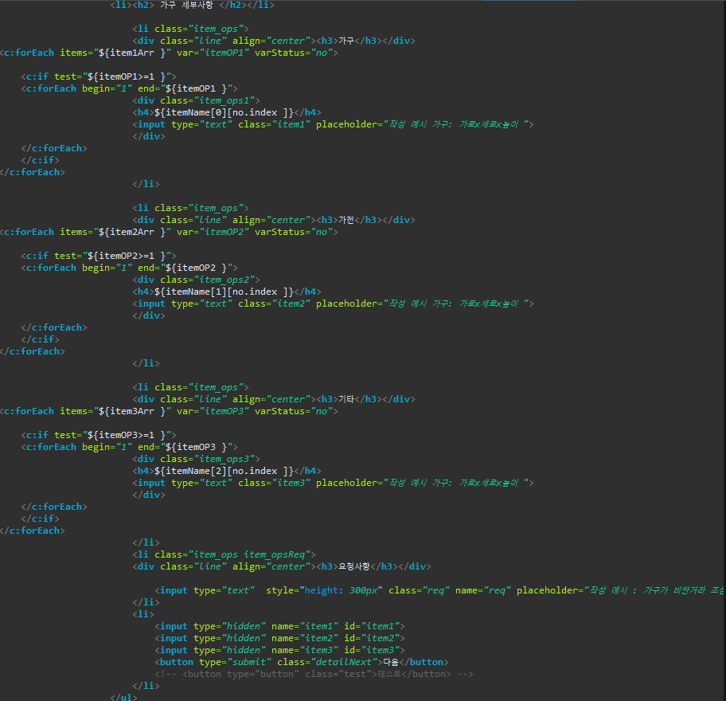
시연 화면- 견적화면3
시연 화면- 견적화면3

Slide 46
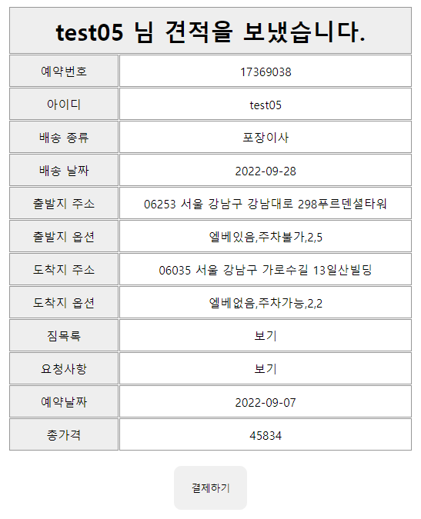
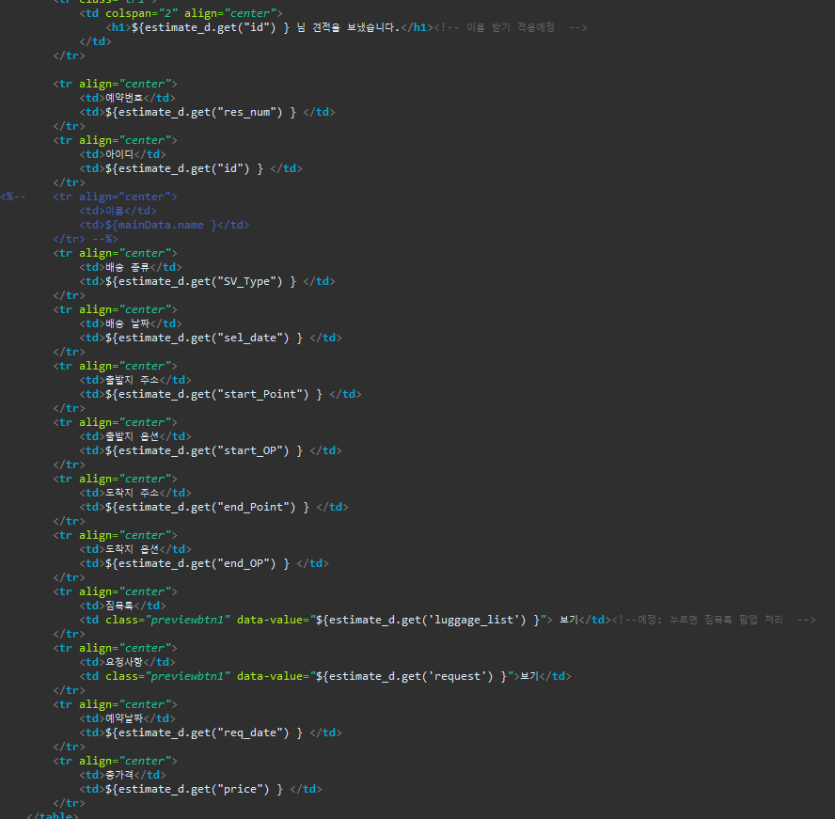
시연 화면- 견적결과
시연 화면- 견적결과

Slide 47
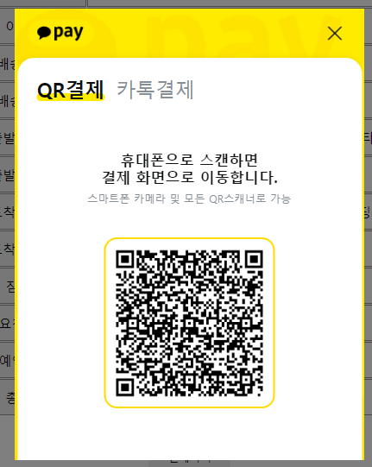
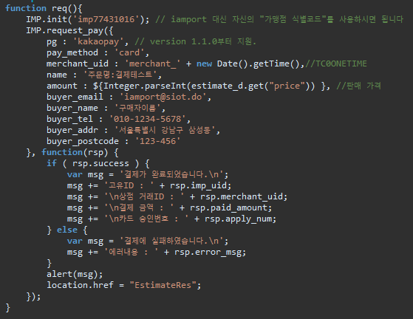
시연 화면- 결제 창
시연 화면- 결제 창

Slide 48
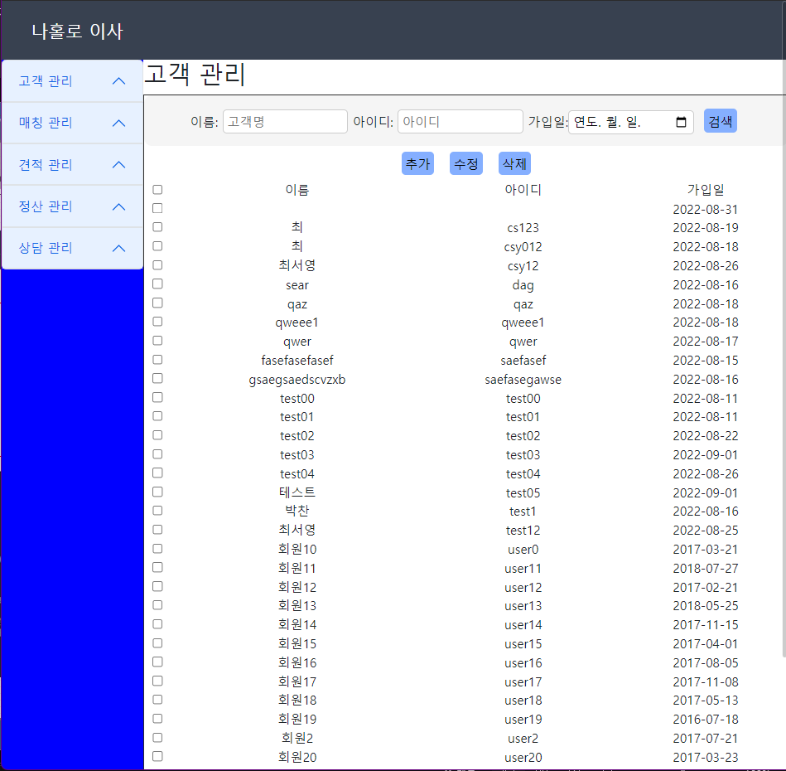
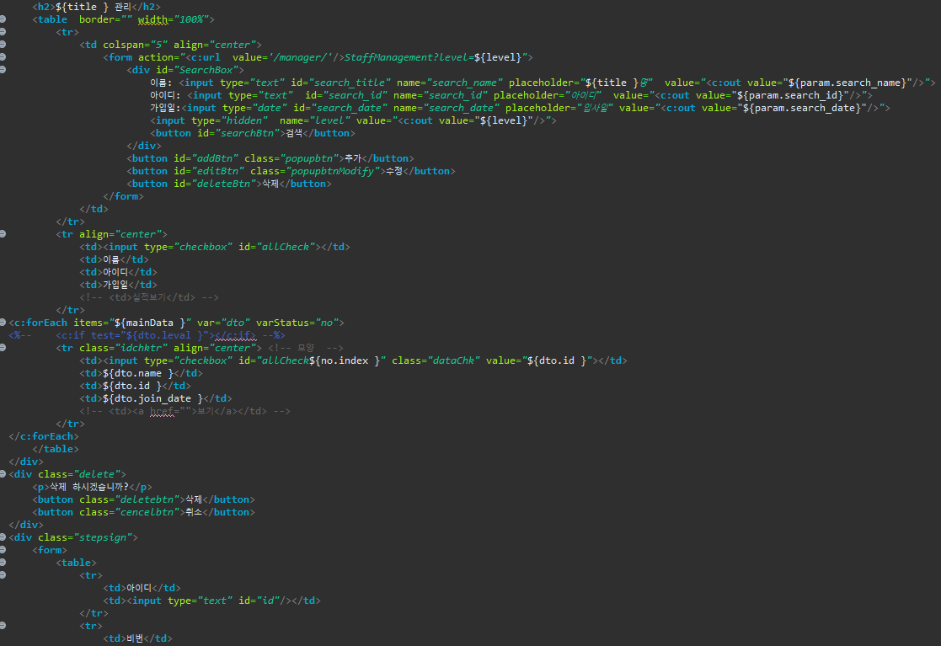
시연 화면- 고객 관리 화면
시연 화면- 고객 관리 화면

Slide 49
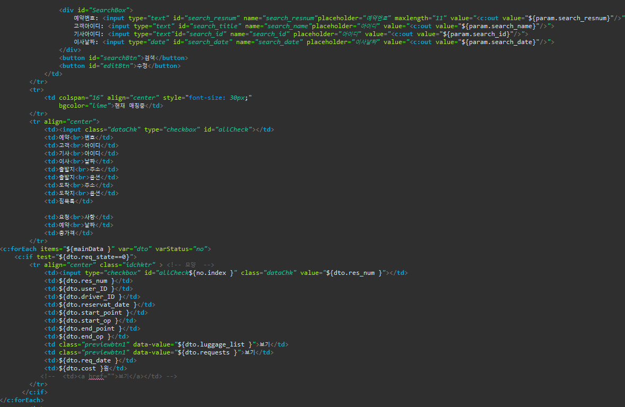
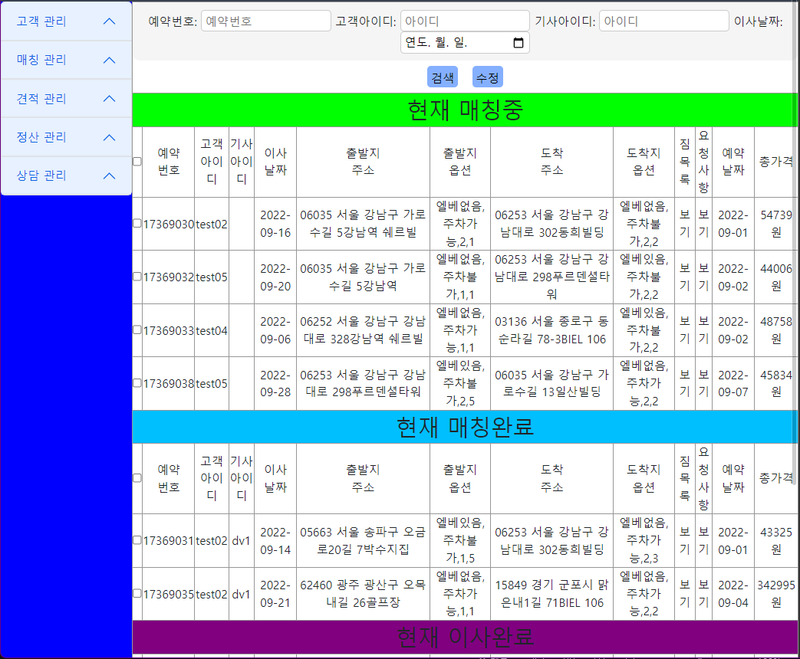
시연 화면- 매칭 관리 화면
시연 화면- 매칭 관리 화면

Slide 50
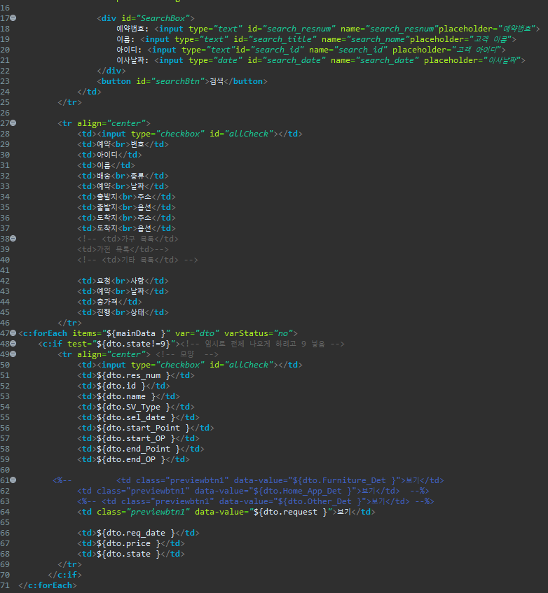
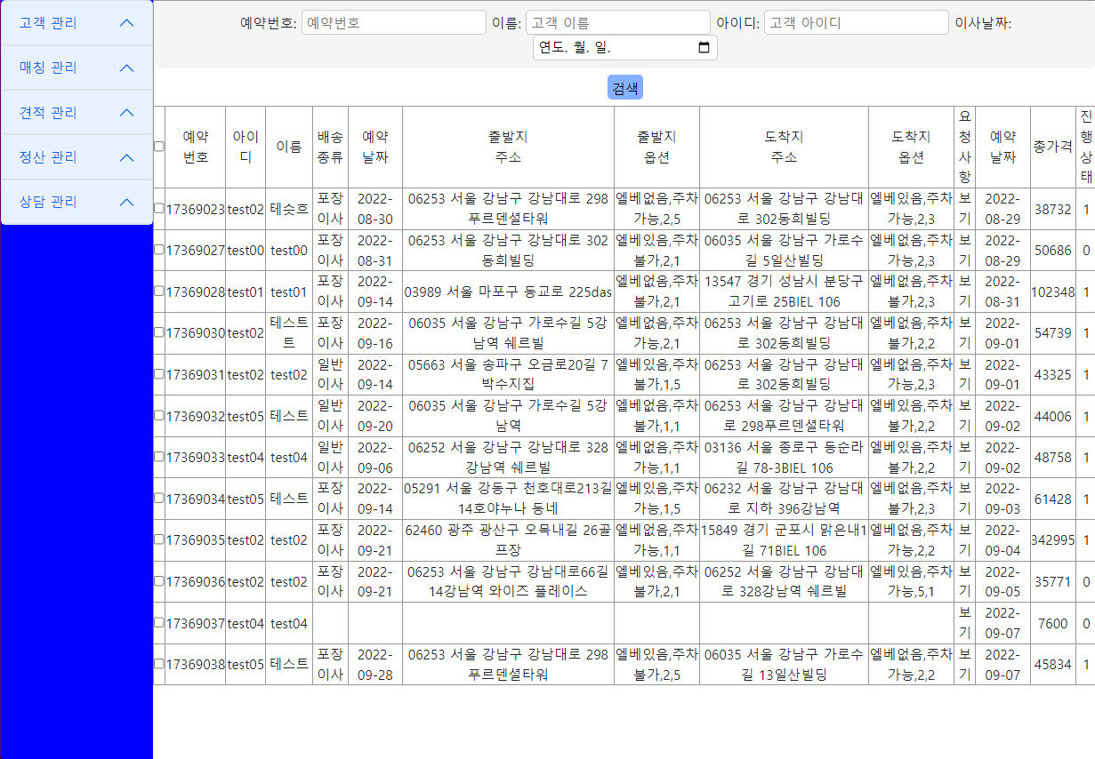
시연 화면- 견적 관리 화면
시연 화면- 견적 관리 화면

Slide 51
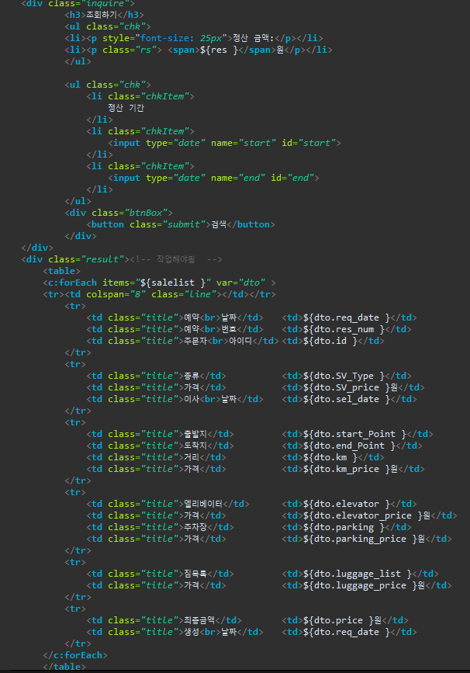
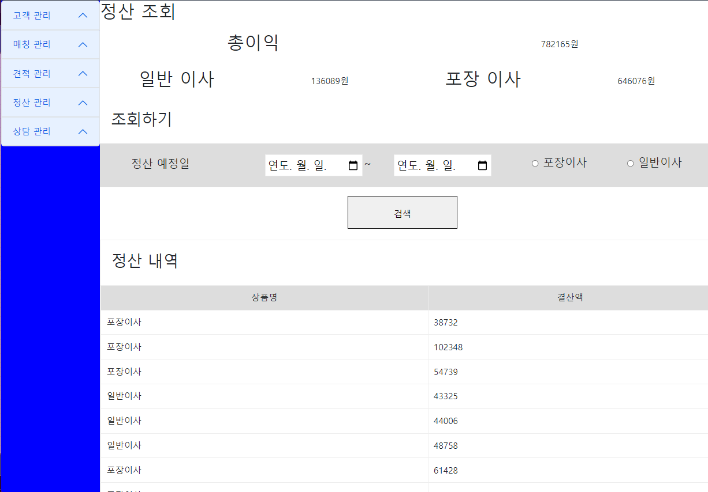
시연 화면- 정산 조회 화면
시연 화면- 정산 조회 화면

Slide 52
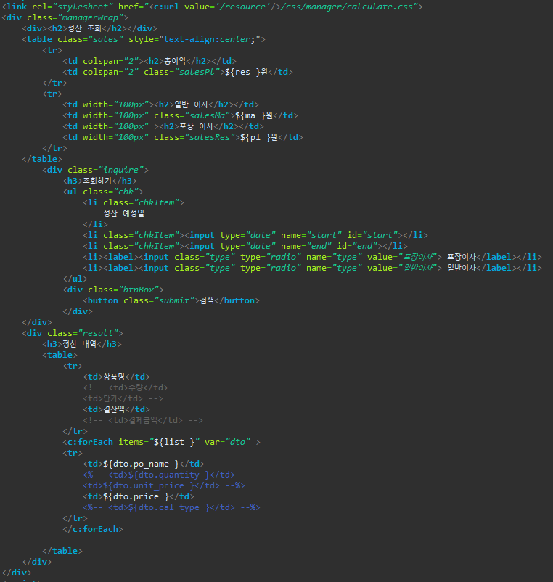
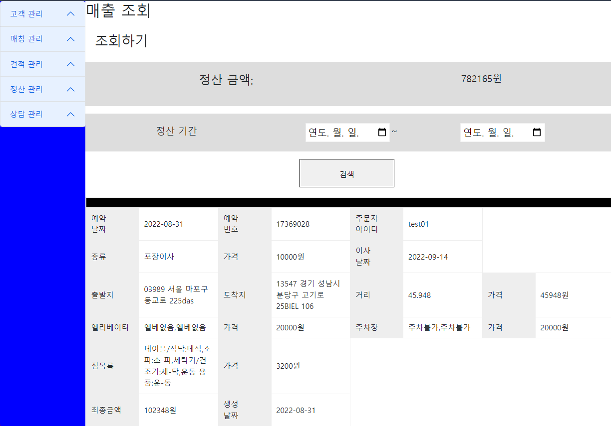
시연 화면- 매출 조회 화면
시연 화면- 매출 조회 화면

Slide 53


시연 화면- 문의 조회 화면
시연 화면- 문의 조회 화면

Slide 54


시연 화면- 자동 답변 화면
시연 화면- 자동 답변 화면

Slide 55



ㅋㅋㅋㅋ
설명을 입력해 주세요
설명을 입력해 주세요
설명을 입력해 주세요
설명을 입력해 주세요
설명을 입력해 주세요
설명을 입력해 주세요

Slide 56
CONTENTS A
CONTENTS A
CONTENTS A
컨텐츠에 대한
내용을 적어요
컨텐츠에 대한
내용을 적어요
컨텐츠에 대한
내용을 적어요

Slide 57
CONTENTS A
CONTENTS B
CONTENTS B

Slide 58
photo
photo
설명을 입력해 주세요
설명을 입력해 주세요
설명을 입력해 주세요
설명을 입력해 주세요
설명을 입력해 주세요
설명을 입력해 주세요

Slide 59
감사합니다 : )
나홀로 이사
팀명 : 민족(MZ)대이동
전문기, 전현우, 최서영, 박찬희

